Slide 1
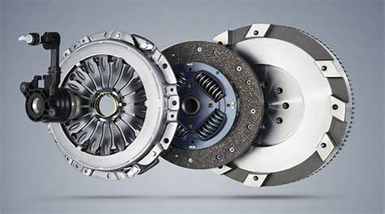
Embragues y convertidores de par

Slide 2
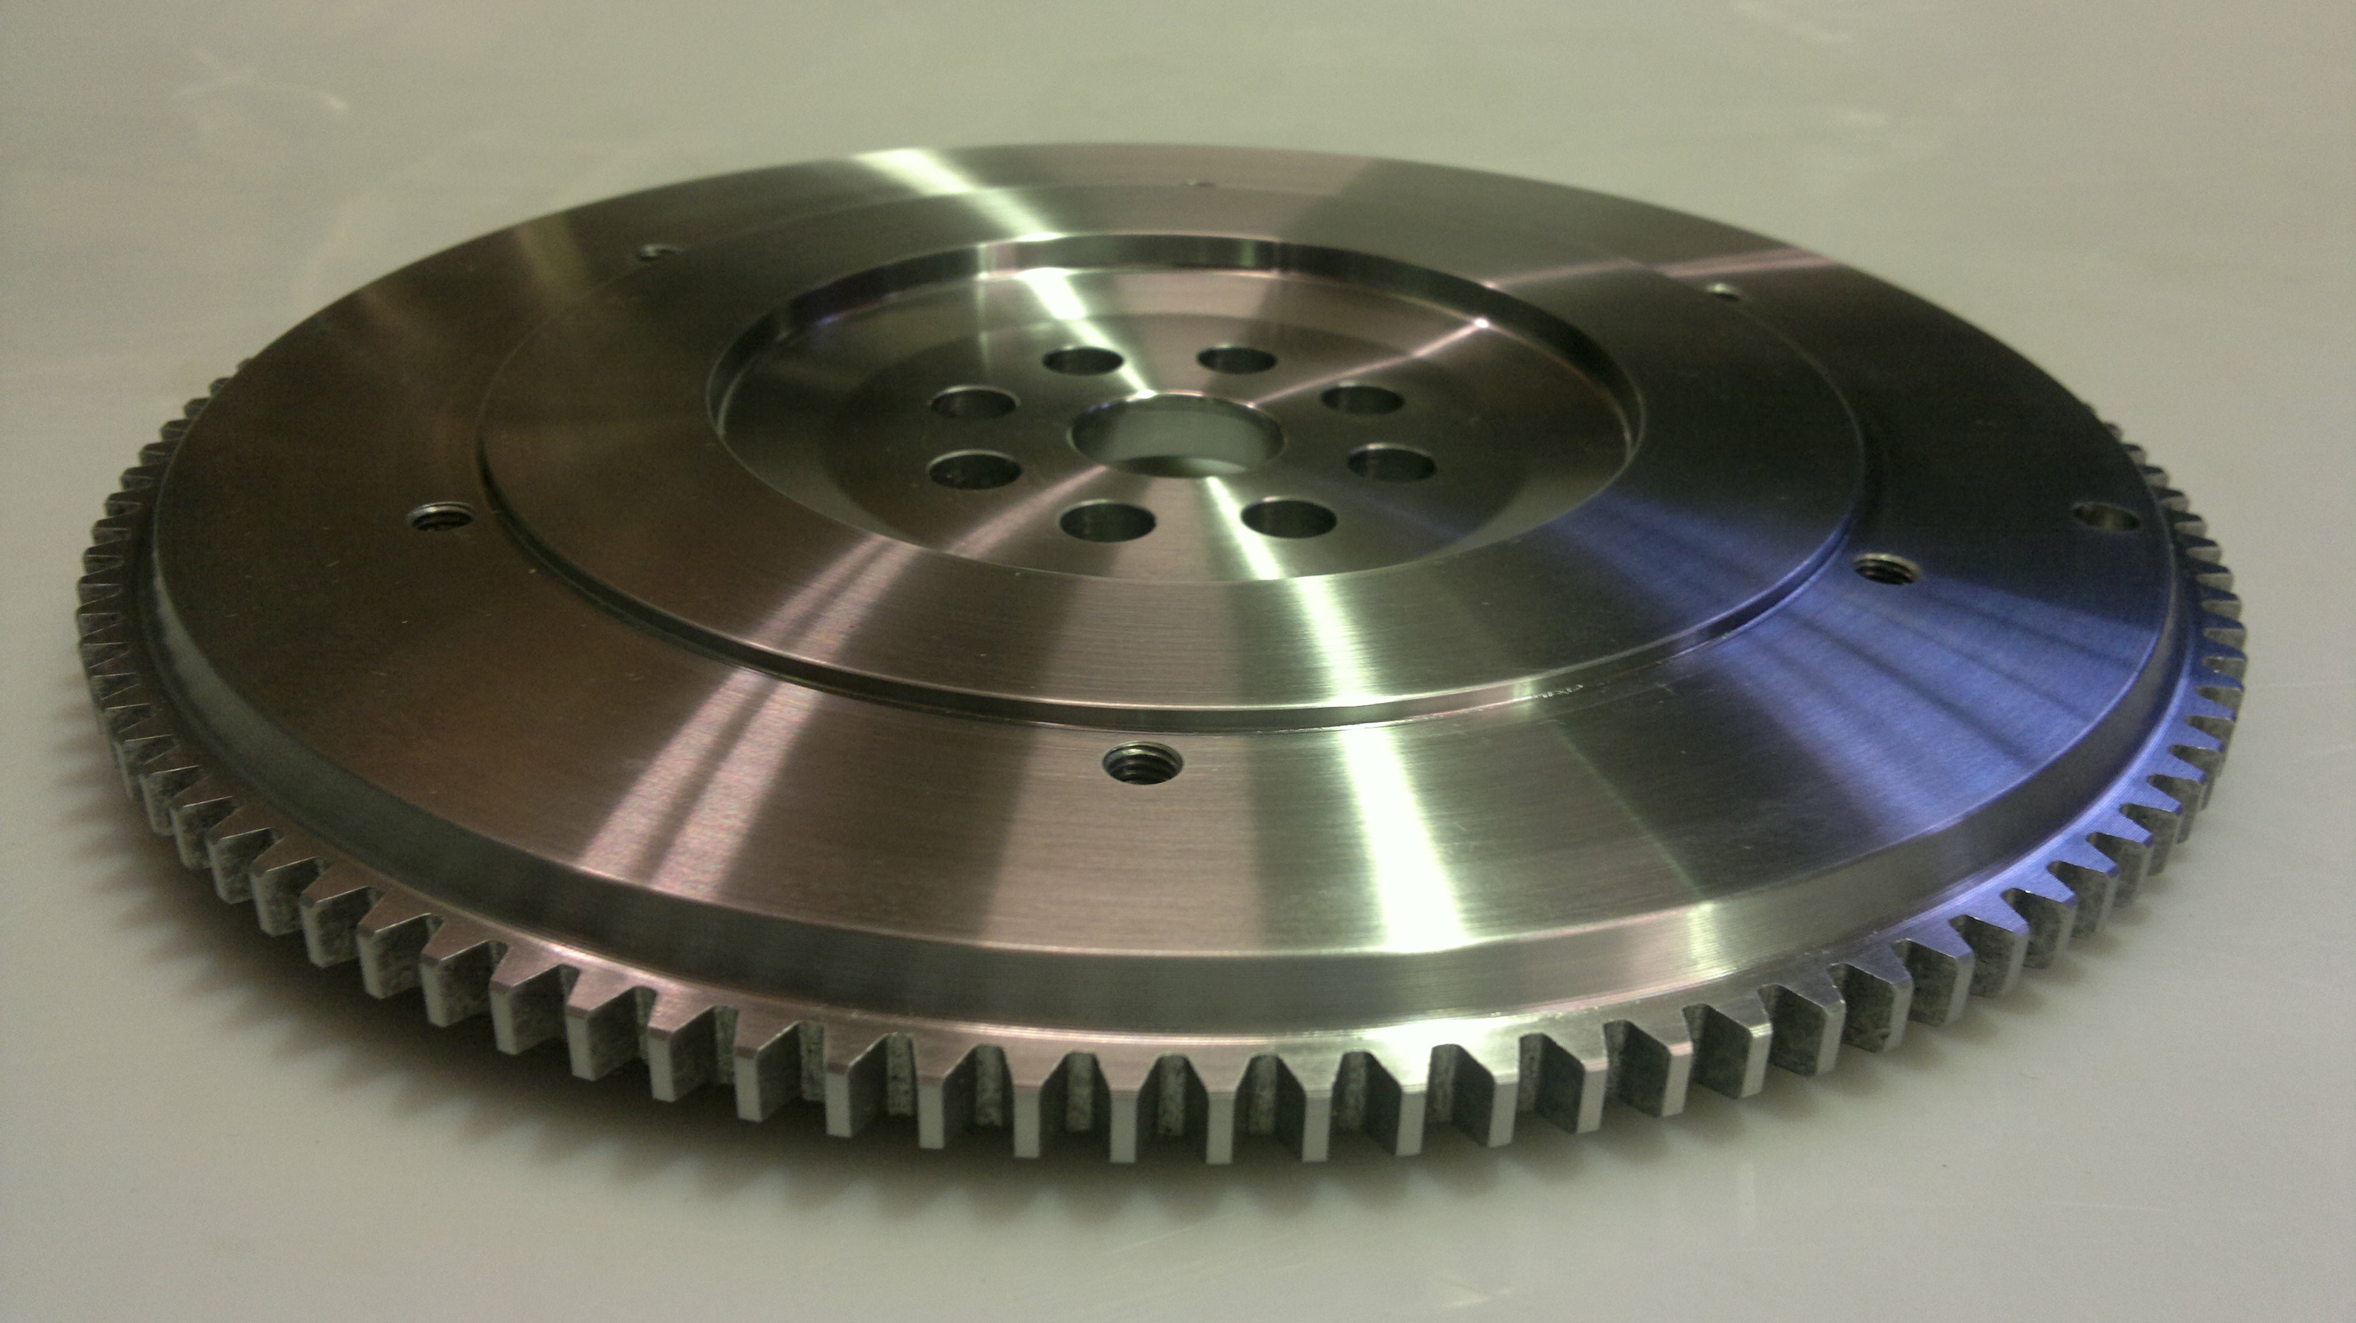
El Volante motor
Volante monomasa

Slide 3
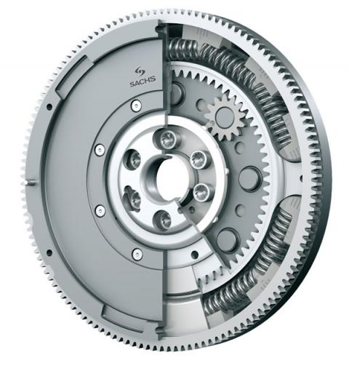
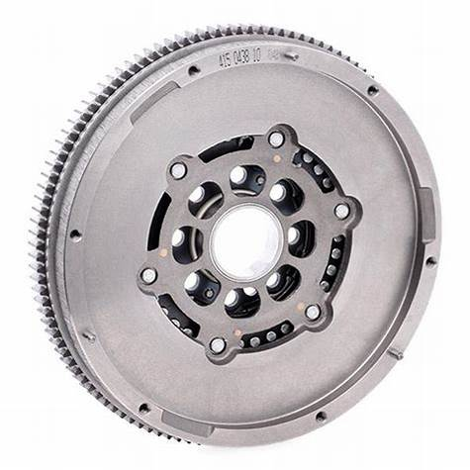
El Volante motor
Volante bimasa

Slide 4
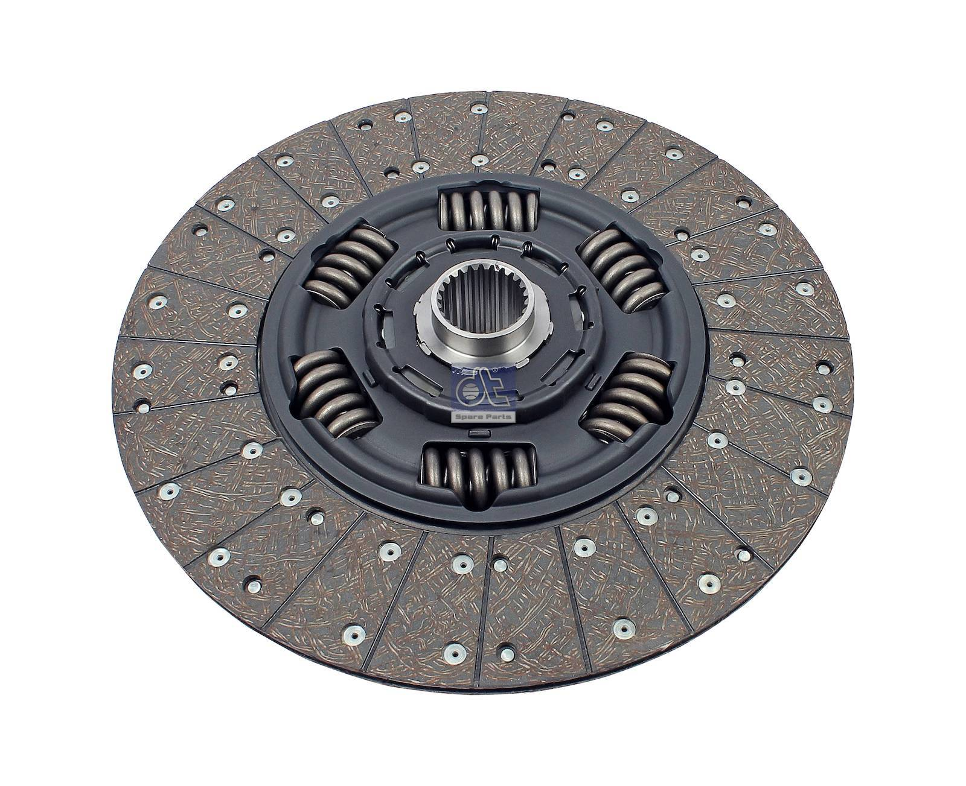
El disco de embrague
Disco convencional

Slide 5
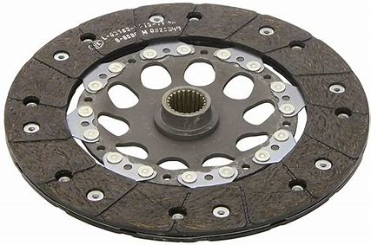
El disco de embrague
Disco para bimasa

Slide 6
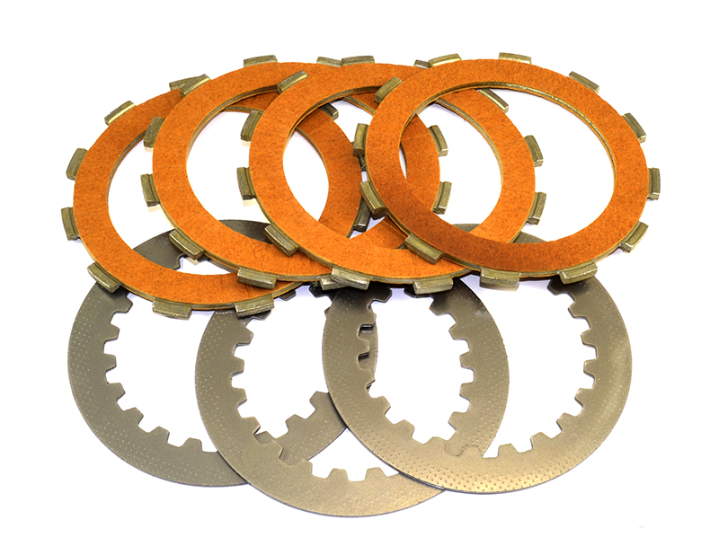
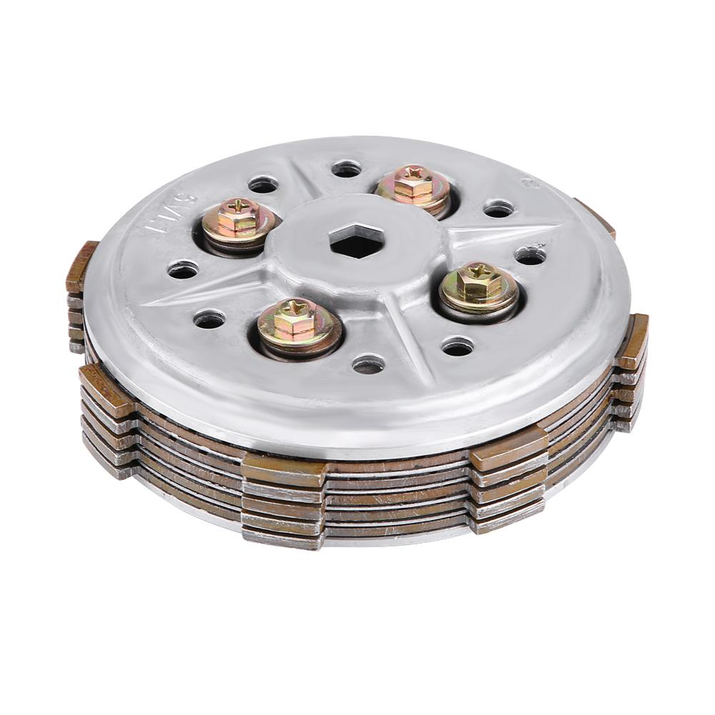
El disco de embrague
Disco multidisco

Slide 7
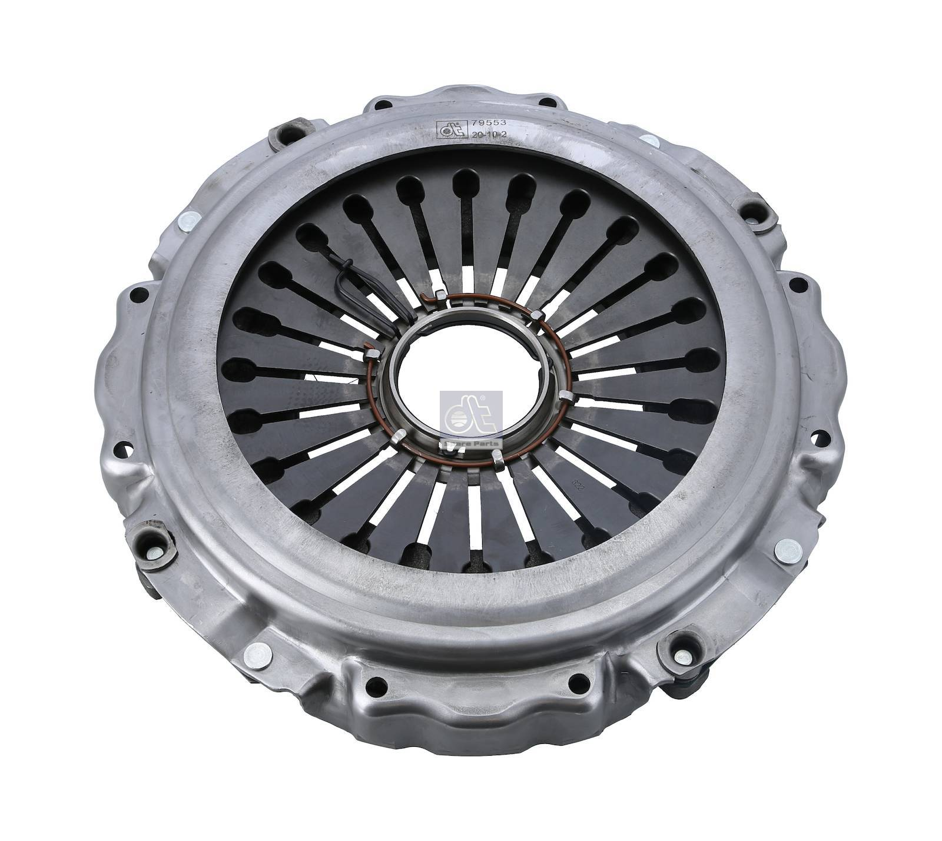
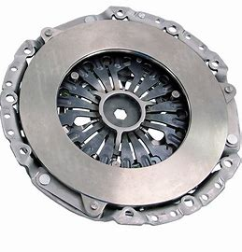
Prensa o maza
Maza de tracción

Slide 8
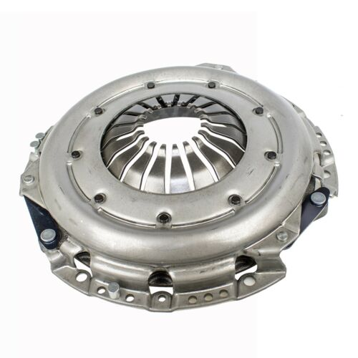
Prensa o maza
Maza de presión

Slide 9
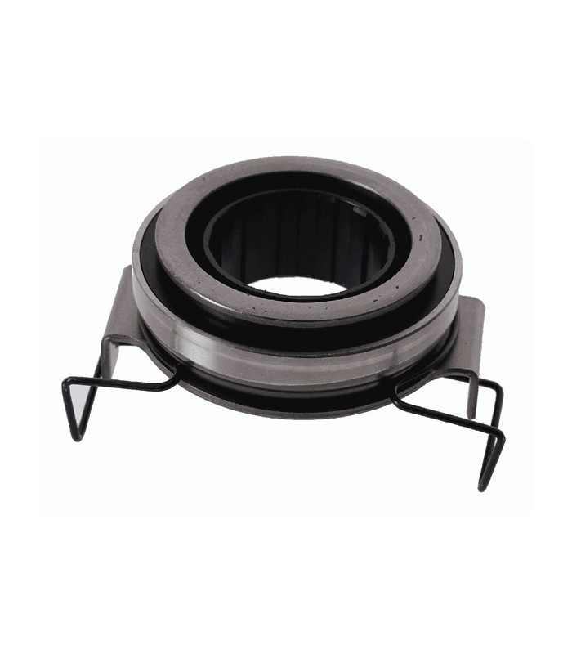
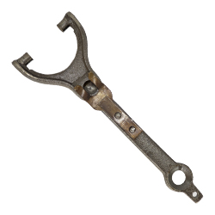
Collarín de empuje
Collarín mecánico

Slide 10
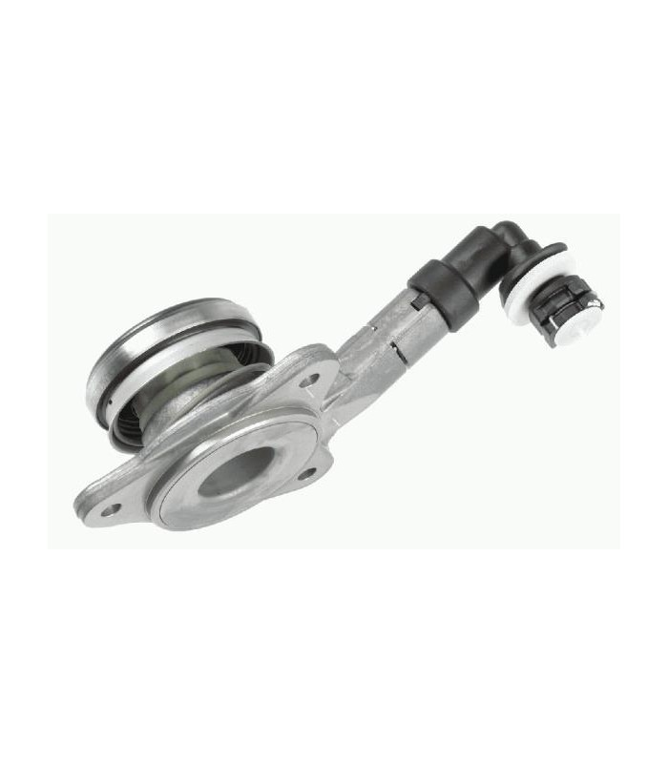
Collarín de empuje
Collarín hidráulico

Slide 11
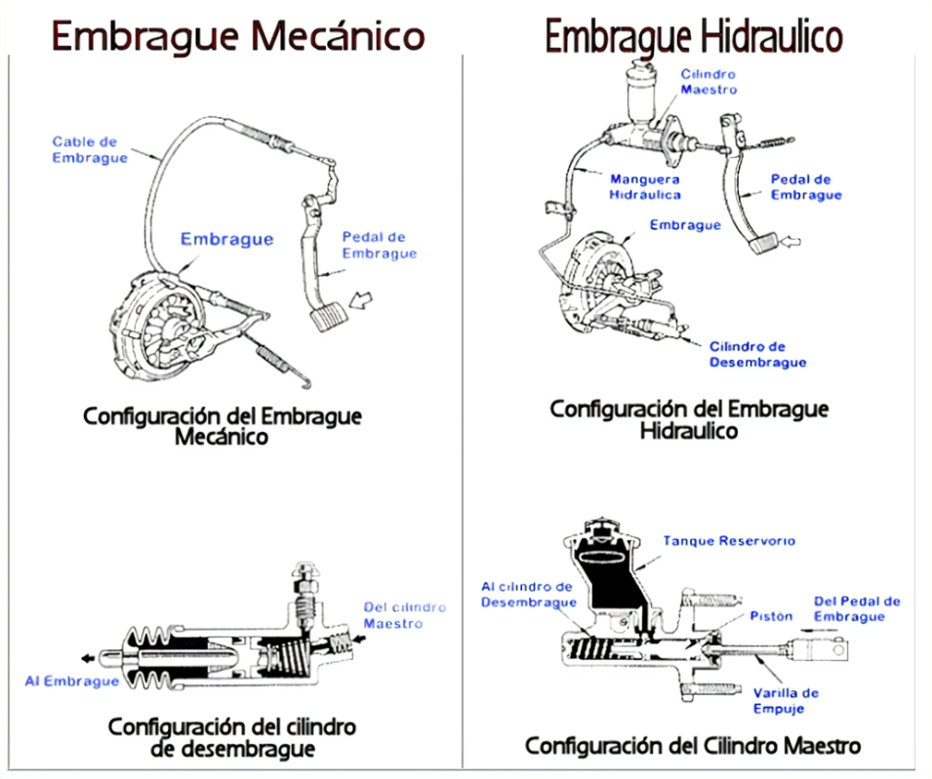
Accionamiento

Slide 12
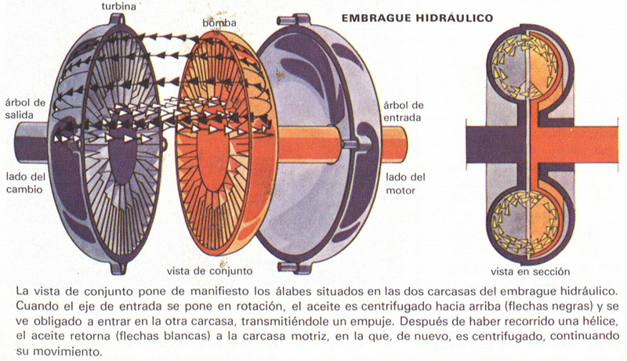
Embrague hidráulico

Slide 13
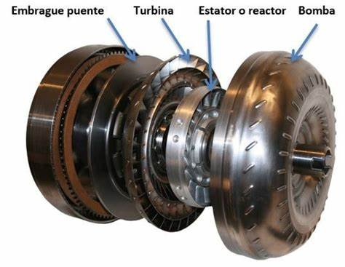
Convertidor de par

Slide 14
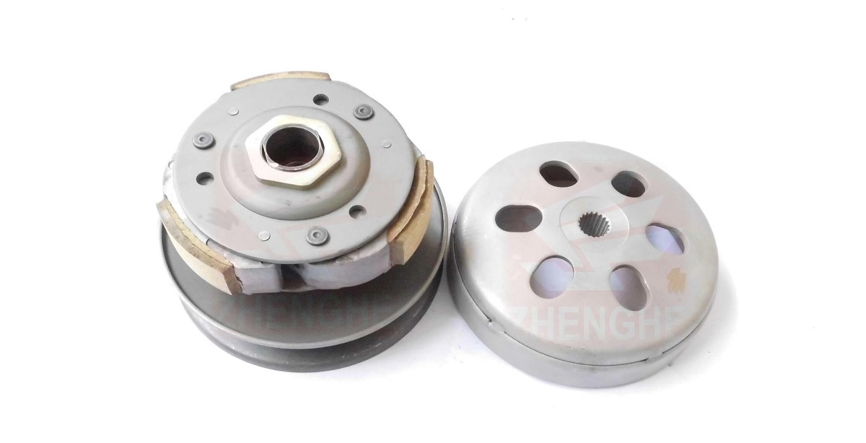
Embrague centrífugo

